Slide 1
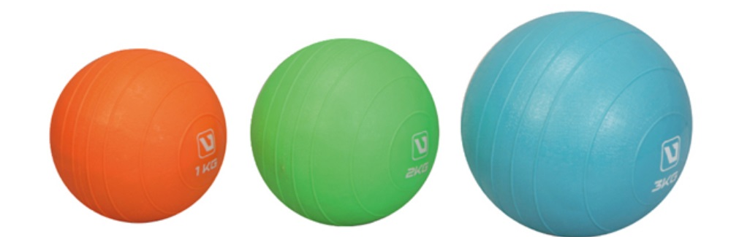
Метание набивного мяча
8 класс
Тема 1 Урок №9
Тема: «Метание набивного мяча»

Slide 2
Цель урока: Разучивание разминки с набивным мячом; повторение техники броска набивного мяча.
Самоконтроль перед выполнением упражнений (измерение пульса).
Все упражнения выполнять за 2 часа до и после еды.
Внимательно просмотрите все слайды!!!

Slide 3
Изначально важно отметить, что выполнение упражнения метания набивного мяча может иметь множество интерпретаций. Все зависит от цели, поставленной педагогом и необходимости развивать определенные группы мышц. Нужно обозначить, что вес набивного мяча, с помощью которого сдаются школьные нормативы, может составлять от 1 кг до 8 кг.

Slide 4
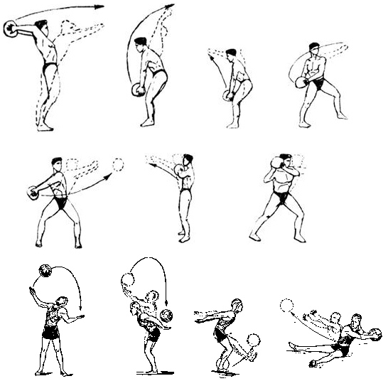
О технике бросков
Учитывая, что количество возможных вариантов выполнения упражнений с набивным мячом весьма обширна, рассмотрим наиболее часто практикуемые в школах.

Slide 5
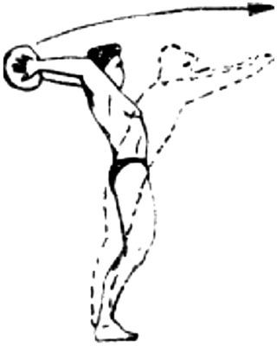
Бросок из-за спины
Весьма распространенное упражнение, позволяющее развивать скорость, ловкость, точность, выносливость, технику выполнения. Весь процесс выполнения состоит из последующий действий:
ученик становится на стартовую линию спиной к своим одноклассникам, а лицом к направлению броска мяча;
мяч берется двумя руками, поднимается над головой, отводится назад, а потом резким движение рук подается вперед и вверх;
во время начальной фазы броска тело немного подается назад, а потом одновременно с движением рук подается вперед, ускоряя бросок. Передвигаться за ограничительную линию запрещено;
необходимая дальность полета мяча зависит от его веса. Для нормативного выполнения дается три попытки.

Slide 6
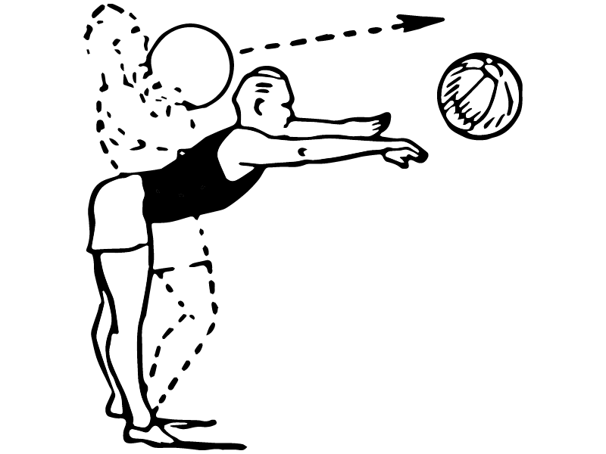
Бросок от груди
Еще одно популярное упражнение, когда набивной мяч необходимо выбросить как можно дальше (либо точнее) от груди. В этом случае могут практиковаться некоторые разновидности. В частности, мяч можно подавать на максимальное зачетное расстояние, а можно отрабатывать точность и ловкость путем передачи мяча партнеру.
В случае передачи мяча вперед себя упражнение мало отличается от броска из-за спины. Правда здесь мяч подается вперед резким выбросом рук от груди вперед и немного вверх. В основном тут задействуют различные группы мышц рук.

Slide 7
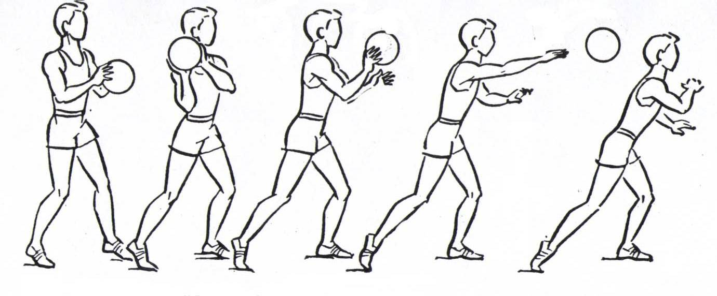
Бросок от плеча
Практикуется, когда в качестве предмета метания используется тяжелый набивной мяч (порядка 8 кг). Метается с места, либо с небольшого разбега. Суть упражнения состоит в необходимости забросить мяч на максимальную длину используя силу рук, туловища, ног.

Slide 8
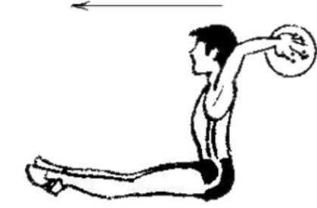
Броски сидя
Здесь применяются набивные мячи небольшого веса (обычно это 1 кг). Как правило, вся суть упражнений сводится к необходимости перебросить мяч на небольшое расстояние (1 – 3 метра)

Slide 9
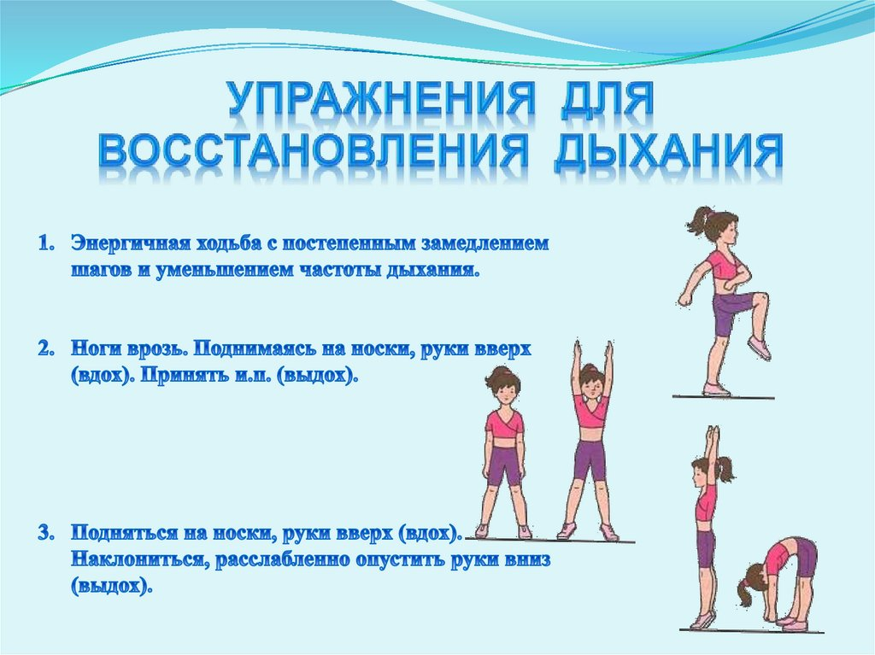
Практическое задание 2.
Выполни комплекс общеразвивающих упражнений.
https://www.youtube.com/watch?v=SxqSmbIHhXE
Соблюдать питьевой режим и правильное дыхание при выполнении упражнений.
Задание 3. Выполни.
Упражнения для восстановления дыхания,
снятия утомления, приведения организма
относительно спокойное состояние 2-3 мин.
Задания для контроля:
Прислать видео или фотографию, выполнения
упражнения для сгибание и разгибание рук в упоре лежа.

Slide 10
Для обратной связи можно использовать электронную почту shramko.iu@yandex.ru, социальные сети ВК, ОК, мессенджеры WhatsApp и Viber.

Slide 11
Спасибо за внимание, желаю всем успехов!

